Slide 1
ASIL-B
ISO 26262
MISRA C:2012
기계공학의 메커니즘 위에
ASIL-B 등급의 SW 안전을 설계하다.
하드웨어와 소프트웨어의 경계를 허무는 융합형 문제 해결사
차량 도어 기구학 + 센서 물리 모델 + Fail-Safe SW 설계
지원 직무: 연구개발(R&D) · 차량 SW 제어 로직 개발 · 전장 부품 안전 설계
1 / 6

Slide 2
Q1. 문제 인식
차량 안전 시스템의 핵심,
HW와 SW의 유기적 통합의 괴리를 '문제'로 정의하다.
▎ 차일드 락 액추에이터의 기계적 특성
▎ 정의한 핵심 문제 → 해결 모듈 매핑
🔧 소형 DC 모터 + 기어 + 링크 구조
• 응답 지연 (수십 ms 수준): 모터 구동 → 래치 체결까지의 물리적 시간
• 기어 백래시(Backlash): 기어 치합 유격으로 인한 위치 불확정 구간
• 관성 지연(Inertia): 모터 정지 명령 후에도 관성에 의해 회전 지속
• 온도 드리프트: 극저온/고온 환경에서 센서 출력값 변동
① 경계값 떨림 → 모터 내구 리스크 위험
센서 노이즈 → 초당 수십 번 ON/OFF 명령 → 모터 소손(Burn-out) + 기어 마모
→ 해결: 시간 기반 히스테리시스 밴드 (500ms/1000ms)
→ F-07
② 센서 고장 시 방치 (No Fail-Safe)
고장 인지 불가 → 차일드 락 풀림 방치 → 아이가 문 열고 도로 추락 위험
→ 해결: SAFE_LOCKED 강제 잠금 정책 (SDD 5.2.3)
→ F-08
✅ 결론: HW의 물리적 한계를 이해한 SW 설계가 필수
③ HW-SW 융합 관점 부재
모터 응답 수십 ms 수준을 무시한 SW → 기계적 피로 누적
→ 해결: 기계공학 기반 안전 마진 타이머 설계
→ F-07 & F-08
2 / 6

Slide 3
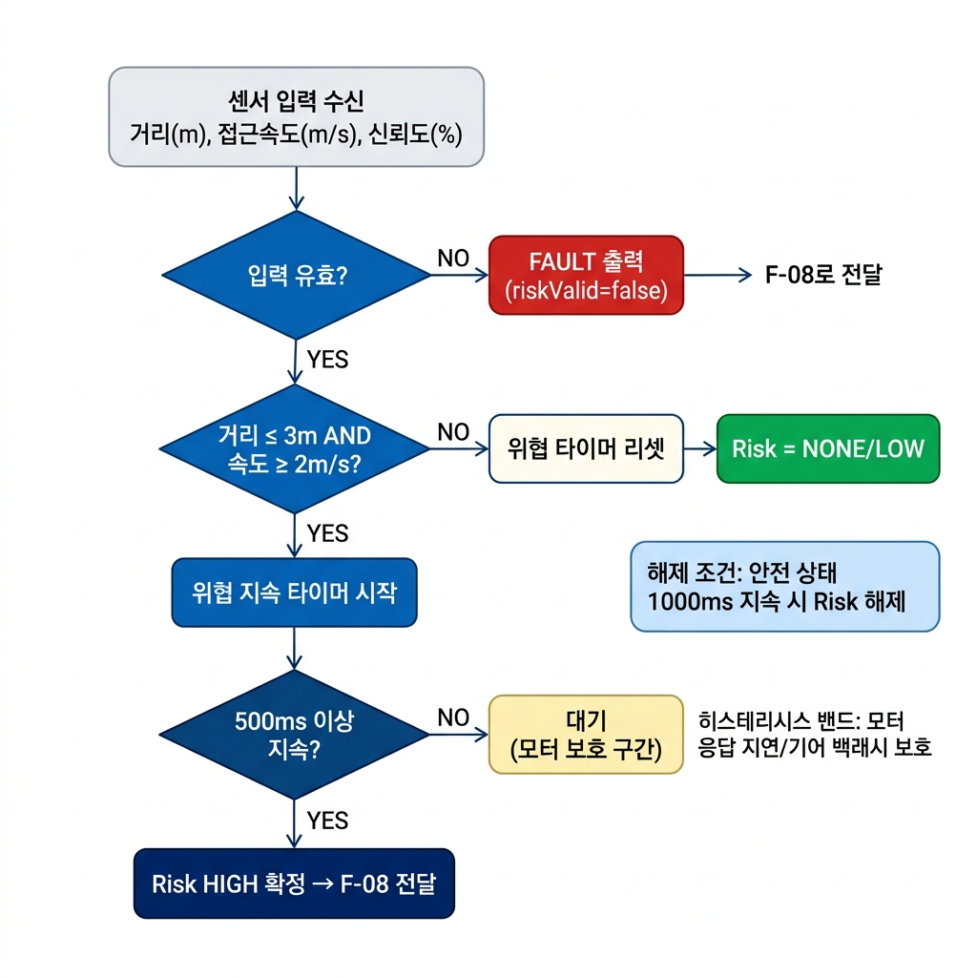
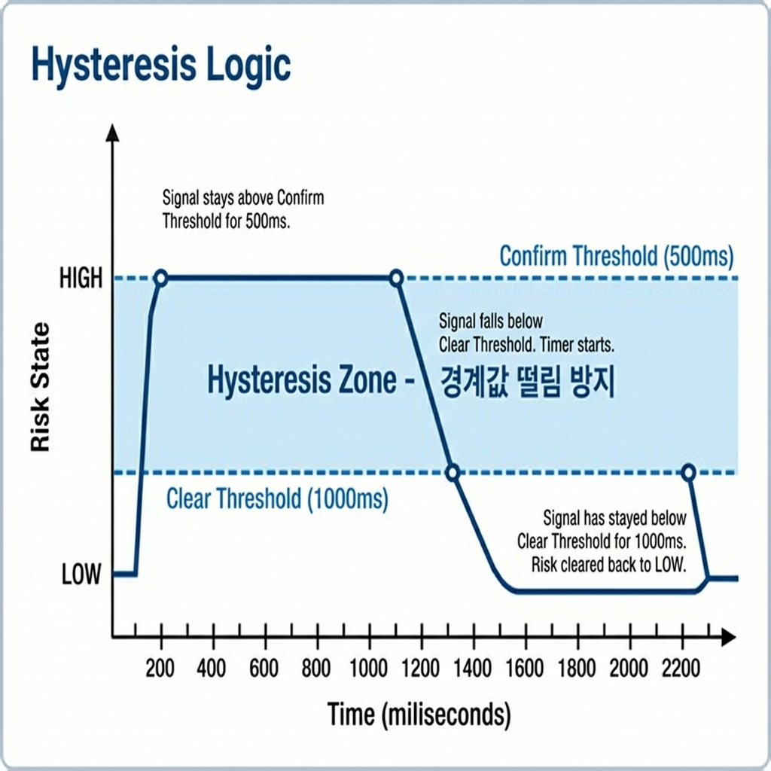
Q2. 해결 과정 ①
F-07
기계공학도의 시각으로
센서의 물리적 한계를 SW로 극복하다.
▎ 후방 접근 위험 판단 로직 플로우
▎ 핵심: 시간 기반 히스테리시스 밴드 — 왜 필요한가?
🔧 HW 보호 관점의 시간 기반 히스테리시스 설계
확정 타이머 (500ms) — 모터 응답 수십 ms 수준의 10배 마진 확보
센서 값이 튀더라도 모터가 물리적으로 반응할 수 있는
충분한 안정화 시간을 SW가 확보 → 기계적 피로도 극적 감소
해제 타이머 (1000ms) — 확정 대비 2배 비대칭 설계
안전 해제는 더 보수적으로: 1초 이상 안전 지속 확인 후 해제
→ 모터 반복 구동 방지 + 기어 마모/소손 위험 원천 차단
💡 참고: 자동차 BLDC 모터 제어에서 히스테리시스 비교기가
노이즈/리플에 의한 다중 출력 전환 방지에 사용됨 (동일 원리)
3 / 6

Slide 4
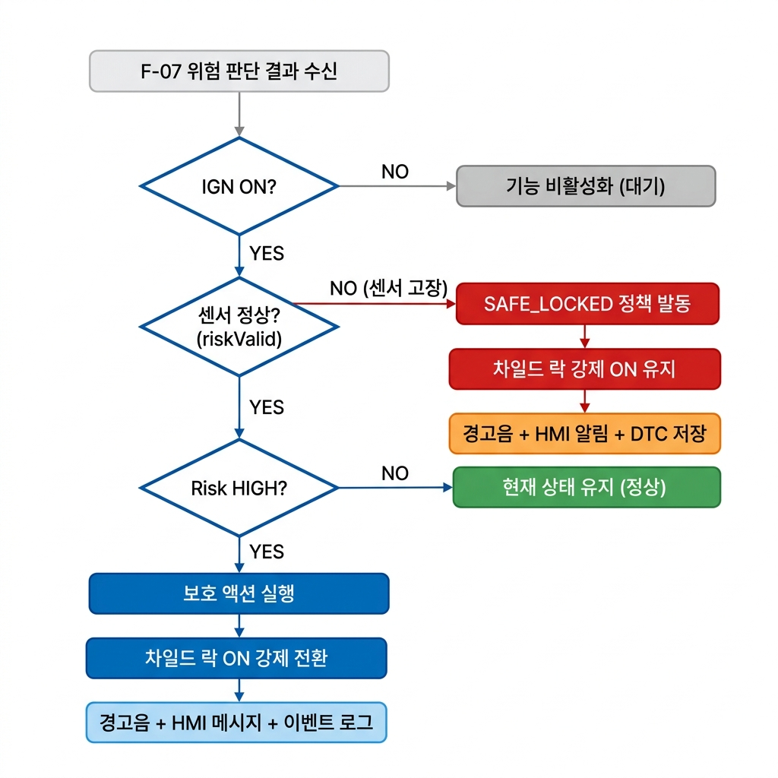
Q2. 해결 과정 ②
F-08
ASIL-B 등급의 Fail-Safe 시스템을 구축해
무결점 안전을 확보하다.
▎ 보호 액션 판단 플로우 (ProtectionController)
▎ SAFE_LOCKED 정책 — 물리적으로 가장 안전한 상태
⚠ 센서 고장 시 차일드 락이 풀려버리면?
아이가 후방 차량 접근을 모른 채 문을 열고
도로로 떨어질 수 있는 치명적 사고 발생 가능
→ 따라서 고장 시 "무조건 잠금 유지"가 기계적으로 가장 안전
🛡 Defensive Programming 방어 로직
① FAULT 플래그 감지 → 즉시 CL ON 강제 유지
② 모터를 "잠금 위치"로 구동 → 래치 체결 확보
③ HMI 경고음 + 메시지로 운전자 즉시 인지
④ 이벤트 로그/DTC 저장 → 사후 분석 대비
→ 통신 단절/센서 고장 시에도 승객 안전 100% 확보
MISRA C:2012
동적 메모리 금지 Defensive 코딩 규칙
ISO 26262
ASIL-B 등급 Fail-Safe 설계 원칙
A-SPICE
요구사항↔코드 추적 DD-CL-F08 트레이서빌리티
4 / 6

Slide 5
Q3. 에스엘 적용 방안
에스엘의 전장 부품에
ASIL-B 수준의 '안전 기반 통합 제어 역량'을 이식하다.
모든 에스엘 전장품의 공통점: 정밀한 '모터 제어(HW)' + '상황 판단 로직(SW)'의 결합 → 차일드 락과 동일한 설계 패러다임
💡 ADB 헤드램프
Adaptive Driving Beam
🔧 HW 구성
LED 매트릭스 구동 모터 + 빔 각도 조절 액추에이터
📐 시간 기반 히스테리시스 적용
히스테리시스 → 빔 패턴 경계값 안정화 (깜빡임 방지)
🛡 Fail-Safe 적용
Fail-Safe → 센서 고장 시 기본 빔(Low Beam) 유지
⚙️ E-Shifter
Electronic Gear Shifter
🔧 HW 구성
전자식 변속 모터 + 포지션 감지 센서
📐 시간 기반 히스테리시스 적용
히스테리시스 → 변속 위치 판단 안정성 (오변속 방지)
🛡 Fail-Safe 적용
Fail-Safe → 센서 고장 시 P단 강제 고정 (안전 정차)
🪞 전동 폴딩 미러
Power Folding Mirror
🔧 HW 구성
접힘/펼침 구동 모터 + 위치 센서 + 전류 감지
📐 시간 기반 히스테리시스 적용
히스테리시스 → 장애물 감지 임계값 안정화 (오판 방지)
🛡 Fail-Safe 적용
Fail-Safe → 과부하/장애물 시 모터 즉시 정지 보호
5 / 6

Slide 6
기계공학의 뼈대 위에
똑똑한 SW의 두뇌를 탑재하는
에스엘의 미래 파트너.
Hysteresis Logic
ASIL-B Fail-Safe
MISRA C:2012
Defensive Programming
HW-SW 융합
경청해 주셔서 감사합니다.

